Slide 1
ISP BUKAVU – RD Congo
Méthodes d’Analyse informatique introduction

Slide 2






Introduction
Améliorer en permanence la qualité, le coût et la productivité :
C’est l’enjeu des années 2000 pour les entreprises
Diversité
des produits
Augmentation
de la qualité
Augmentation
de la concurrence
Diminution des coûts de fabrication.
Augmentation
de la réactivité
Ouverture des marchés
Quels outils donner au décideur pour comprendre,
dimensionner, piloter, et gérer ces systèmes

Slide 3
Vision globale d’un entreprise
Décider des actions à conduire.
Système de DECISION
Collecter,
mémoriser,
traiter,
distribuer, l’information.
Système d’INFORMATION
Assurer les fonctions :
. facturer les clients,
. fabriquer les produits,
. …
Système OPERANT

Slide 4
L’information…?
Ensemble complexe, composé de données et de liens.
Décrit une activité.
Plusieurs valeurs possibles.

Slide 5
Système d’information - Définition
Un système d'Information (noté SI) représente l'ensemble des éléments participant :
à la gestion,
au traitement,
au transport et,
à la diffusion,
de l'information au sein de l'organisation.

Slide 6
Et la grande question est…
Comment réaliser un « bon » système d’information ?
La réponse sur les techniques et démarches classiques du Génie Logiciel :
  Analyse
    de l’existant et des besoins de l’utilisateur.
  Conception
    du système et du logiciel.
  Réalisation
    Traduction des algorithmes dans un langage choisi.
  Tests du logiciel
    Vérification et validation du logiciel.
    Tests de non régression.
  Exploitation
    Utiliser le logiciel une fois installé.
  Maintenance
    Correction des erreurs.
    Ajouts de fonctionnalité.
    …

Slide 7
Analyse et Conception de Système d’Information
Que faut-il pour analyser, concevoir…?
On doit :
  avoir une vision abstraite du fonctionnement,
  garantir les délais, la pertinence, l’efficacité,
  faciliter la maintenance,
  prolonger la durée de vie,
  …
Nous avons, donc, besoin :
de MODELES,
de METHODOLOGIE.

Slide 8
Modèle…c’est quoi ?
Un modèle est par définition une représentation abstraite, d’une partie du
monde réel, exprimée dans un langage de représentation.
Ce langage peut être :
  formel : ayant une syntaxe et une sémantique bien définies comme
    la logique du premier ordre ou,
    un langage informatique,
    …
  Semi-formel : notation graphique normalisée.
  Informel : description en langage naturel.

Slide 9
Modèle…pourquoi ?
Les principales motivations sont (Vernadat, 2000) :
comprendre et analyser la structure et le fonctionnement de l’entreprise ;
prévoir (de manière fiable) le comportement et les performances des processus opérationnels avant leur implantation ;
choisir la (ou les) meilleure(s) alternative(s) d'implantation ;
identifier les risques d'implantation à gérer ;
justifier les choix d'implantation sur des critères liés aux ressources et aux coûts (méthodes de comptabilité par activités, par exemple) ;
- bâtir une vision commune du fonctionnement de l’entreprise et la communiquer facilement au plus grand ensemble possible du personnel.

Slide 10
Méthodologie…pourquoi ?
  Formalisation claire et complète du problème informationnel.
  Maîtrise de la résolution du problème par l’utilisation de critères
  objectifs pour évaluer les solutions.
  Construction de SI pertinents, complets, cohérents, fiables flexibles
  et adaptatifs.
  Évaluation du SI à tout moment de son cycle de vie.
  Faciliter la coopération entre concepteurs, informaticiens
  gestionnaires, utilisateurs.
  Rigueur dans l’élaboration de la solution.
  Réduire les coûts et les délais.

Slide 11
Méthodologie…Typologie
Approche cartésienne.
  Orientée traitements.
Approche systémique.
  Orientée données.
Approche Objet.
  Orientée données et traitements.

Slide 12
Méthodologie…exemples
MERISE : Méthode d’Etude et de Réalisation Informatique pour les Systèmes d’Entreprises
(Tardieu, 83).
AXIAL : analyse et conception des systèmes d’informations assistés par logiciel (IBM, 86).
SSADM : Structured Systems Analysis and Design Method (CCTA, 80).
SADT : Structured Analysis and Design Technique (Softech, 77).
RUP : Rational Unified Process.
  (IBM, 2003).

Slide 13
Merise…Démarche
Partir de principes théoriques,
pour développer un ensemble cohérent de modèles qui,
par des raisonnements simples, se
basant sur des définitions et un langage (visuel) précis,
permettent de construire un système
d’information cohérent et efficace.

Slide 14
Merise…deux modèles
Deux modèles : données et traitements.
Elaborés séparément.
Déclinés sur trois niveaux :
  Conceptuel.
  Organisationnel.
  Opérationnel.
Validation données / traitements.

Slide 15
Merise…cycle d’abstraction
Système d’information
manuel
Recueil des informations
Délimiter le système.
…
Expression des Besoins
Construire les MCD et MCT
Modèle Conceptuel
Construire les MOD et MOT
Modèle Organisationnel
Construire (entre autres) les MLD,MPD …
Modèle Opérationnel
Système d’information
automatique

Slide 16
Objectifs Méthode Mérise
  Procéder de manière progressive.
  Distinguer le quoi (plutôt stable) du comment organisationnel et technique (plutôt instable).
  Ne prendre en compte qu'une classe de problèmes à chaque niveau.
Exemples
  Conceptuel
  « Le client demande à la compagnie d’assurance d’assurer son véhicule. La compagnie d’assurance propose un devis. »
  Organisationnel
  « A réception de la demande, si le client est fiable (consultation d’un fichier central inter assurances), un commercial prend contact par téléphone pour une visite à domicile (après 17 heures) afin d’examiner plus précisément ses besoins et établir un devis. »
  Physique
  « Le fichier central inter assurances est accessible par internet. »
Structuration
Les trois niveaux d'abstraction s’appliquent aux données et aux traitements => 6 modèles !

Slide 17
NIVEAUX DONNEES TRAITEMENTS
CONCEPTUEL | MCD : sémantique des données (modèle entité/association) | MCT quoi ? (fonctions du SI)
ORGANISATIONNEL (ou LOGIQUE) | MLD : organisation des données (ex: modèle relationnel) | MOT qui fait quoi, ou, quand ? (organisation du SI)
PHYSIQUE | MPD implantation des données (ex: SGBD Oracle) | MPT comment on fait ? (implantation du SI)
  MCD : Modèle conceptuel des données
  MLD : Modèle logique (organisationnel) des données
  MPD : Modèle physique des données
  MCT : Modèle conceptuel des traitements
  MOT : Modèle organisationnel des traitements
  MPT : Modèle physique des traitements

Slide 18
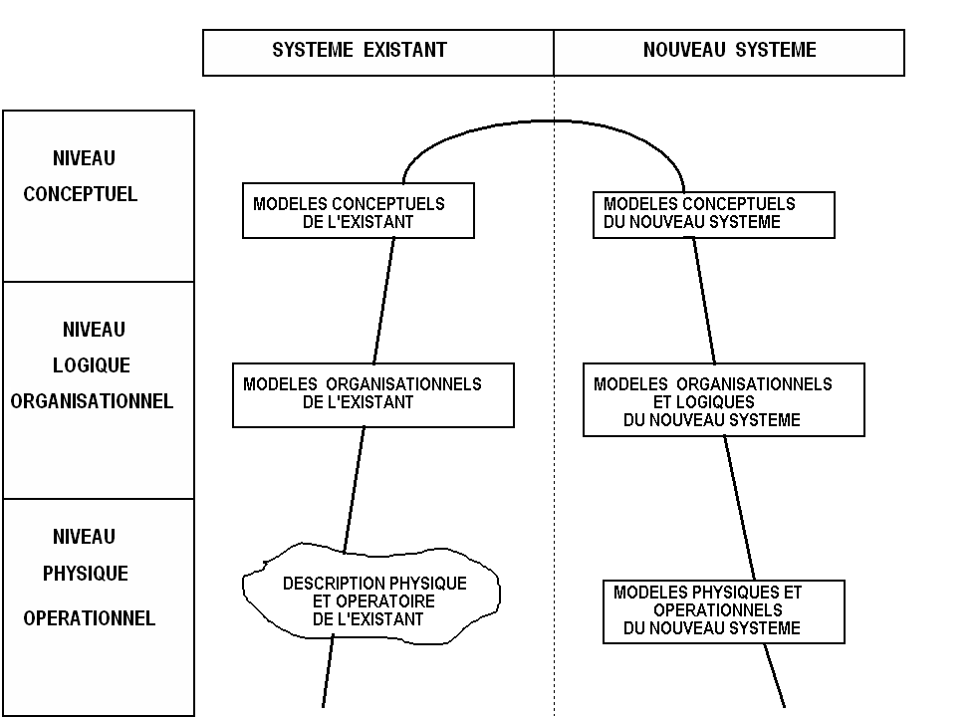
« Courbe
du soleil »
concevoir
faire abstraction des
détails
détailler la réalisation
observer

Slide 19
2. Le cycle de vie
Démarche d’informatisation : succession de phases contrôlables par l’organisation (planning, échéances, moyens humains…).
Schéma directeur
Etude préalable
Etude détaillée
Etude technique
Cycle de vie
Production
Recette
Mise en service
Maintenance

Slide 20
a. L’analyse et conception
  a.1. Construction du schéma directeur global
  Politique globale d’informatisation à 3/5 ans.
  Grandes orientations (développement interne, progiciels, externalisation, …).
  Concerne décideurs.
  a.2. Étude préalable par domaine (ex: la gestion commerciale)
  Analyse de l’existant (problème à résoudre – implique les 3 niveaux d’abstraction).
  Objectifs de l’informatisation.
  Proposition de solution(s). Dossier de choix.

Slide 21
  a.3. Étude détaillée par projet (ex: refonte de l’application de facturation)
  Spécifications de la solution : données, traitements, interfaces utilisateurs.
  Cahier des charges de l'application (contrat vis à vis des utilisateurs).
  Dossier d'étude détaillée pour les analystes-programmeurs.
  Cahier des charges pour appel d'offres.

Slide 22
b. Réalisation
b.1. Étude technique
  Spécifications techniques complètes (base de donnée, programmes, états imprimés).
  Documentation technique et utilisateur.
  b.2. Production logicielle
  Ecriture des programmes et tests.
  b.3. Recette
  Acceptation provisoire de la solution/besoins.
  b.4. Mise en service
  Acceptation définitive en production, formation des utilisateurs.
c. Maintenance
Evolutive : nouveau cycle
Corrective : correction des anomalies, améliorations.

Slide 23
3. Le cycle de décision
Cycle de vie
Schéma directeur
Etude préalable
Etude détaillée
Etude technique
Production
Recette
Mise en service
Maintenance
Cycle de décision
Décision de la direction de l’entreprise sur les grandes orientations.
Décision de la direction du domaine sur le choix de la solution, le budget, les délais…
Accord des utilisateurs sur les spécifications fonctionnelles
Accord du chef de projet et/ou architecte sur les spécifications techniques.
Accord des équipes de développement sur les documents d’analyse et de conception.
Accord provisoire des utilisateurs sur la solution/besoins sur l’environnement de recette
Accord définitif des utilisateurs sur la solution/besoins sur l’environnement de production
Décision de la direction de faire corriger ou non un problème remonté par les utilisateurs. Décision de la production de mettre ou non un correctif en production.

Slide 24
Synthèse
  On sait dans quelle logique on doit travailler
  Cycle d’abstraction à 3 niveaux
  On sait dans quel ordre on fait les choses
  Cycle de vie
  On sait ce qu’on doit décider à chaque étape
  Cycle de décision

Slide 25
Recueil et organisation des informations
Faire l'inventaire des éléments d’informations circulant dans le système : existants et demandés.
Plusieurs approches sont possibles :
  La plus basique (orientée données) repose sur :
    la création d’un dictionnaire de données et,
    la matrice des dépendances fonctionnelles.
  La plus complète (orientée traitement) est basée sur :
    la création du Modèle Conceptuel d’Activité (MCA) et,
    du Modèle Conceptuel de Communication (MCC).

Slide 26
Modèle Conceptuel de Données (MCD)
Toute donnée recensée doit être mémorisée.
Le MCD modélise cette mémoire (collective) du système.
Un formalise de référence :
  le modèle Entité-Association.
  Concepts d’entités et d’associations.
  Particulièrement adapté aux Base de Données relationnelles.
Redondance interdite !

Slide 27
Modèle Conceptuel de Traitement (MCT)
Son objectif est la description de la transformation des informations.
Se base sur plusieurs notions :
  Activité : décrit perception globale du fonctionnement du système, et est, par le fait, complexe.
  Traitement : décrit l’un des composants de l’activité du système.
  Action : décrit une fonctionnalité atomique dans un traitement (consultation, mise à jour…).

Slide 28
Modèles Organisationnelles de Données et de Traitements (MOD, MOT)
Concepts identiques à ceux du MCD et MCT sauf que …
l’intégration de notions supplémentaires, comme
  les lieux (où ?),
  Les personnes (qui ?),
  Les ressources (comment ?),
  …
  En bref, les contraintes spatiales et temporelles,
imposent que,
  la redondance de données soit tolérée et que,
  les traitements soient raffinés.

Slide 29
Modèles Opérationnels : Logique et Physique
Le modèle logique représente un choix logiciel pour le système d'information.
Le modèle physique reflète un choix matériel pour le système d'information.

